Slide 1

지능화캡스톤프로젝트 #2 발표평가
프로젝트 #2 발표평가
SMT 공정의 주요 불량 검출을 위한
딥러닝 방법 연구
[5조] 김연지(팀장), 장욱진
kyj23520@naver.com, jangwj92@cbnu.ac.kr
충북대학교 산업인공지능학과

Slide 2
목차
CONTENTS
I
프로젝트 #2 개요
프로젝트 개요 및 선정 논문 소개, 팀 구성원 소개 및 업무분장
II
서론 (Introduction)
연구 배경, 연구 필요성, 문제 정의
III
방법 및 구현 (Methodology & Implementation)
문제 해결을 위한 방법론
IV
실험 구성 및 평가 방법 (Experiment Settings)
데이터셋, 하이퍼파라미터, 컴퓨팅 환경, 평가지표
V
결과 및 분석 (Results & Analysis)
학습 결과, 정확도, 혼동행렬, 비교 평가, 결과 분석

Slide 3
목차
CONTENTS
VI
한계점 및 토론 (Limitations & Discussions)
본 연구의 한계점 및 개선점 등 논의
VII
결론 및 향후 연구
본 연구의 결론 및 향후 연구 등 논의

Slide 4
프로젝트 #2 개요
프로젝트 목표
프로젝트 배경 및 필요성
프로젝트 배경
전자 제품은 우리의 일상생활과 산업 전반에 필수적인 요소가 되었으며, PCB Assy’(Printed Circuit Board Assembly)의 수요 또한 동반 상승[1]. 특히, 아시아 태평양 지역은 전자 제품 제조의 중심지로서, 2023년 기준으로 PCB 어셈블리 시장의 25% 이상의 점유율을 차지[2]
여러 산업 분야에서 전자화가 진행됨에 따라, 고성능 PCB Assy’에 대한 수요는 산업 전반에 걸쳐 급격히 확대되고 있으며, 이에 따른 PCB Assy’ 제조 공정의 정밀성과 신뢰성 확보는 필수 과제로 부상하고 있음
프로젝트 필요성
SMT 공정은 PCB Assy’ 제조 공정 중 가장 마지막 단계로, 많은 SMT 기업들에서 완제품 검사 단계에 AOI (Automated Optical Inspection, 자동 광학 검사)를 활용하고 있으나, 가성 불량 (false defect) 발생률이 높아 작업자의 후속 육안 검사가 필수적임
SMT 공정의 주요 불량 검출을 위한 딥러닝 방법 연구

Slide 5
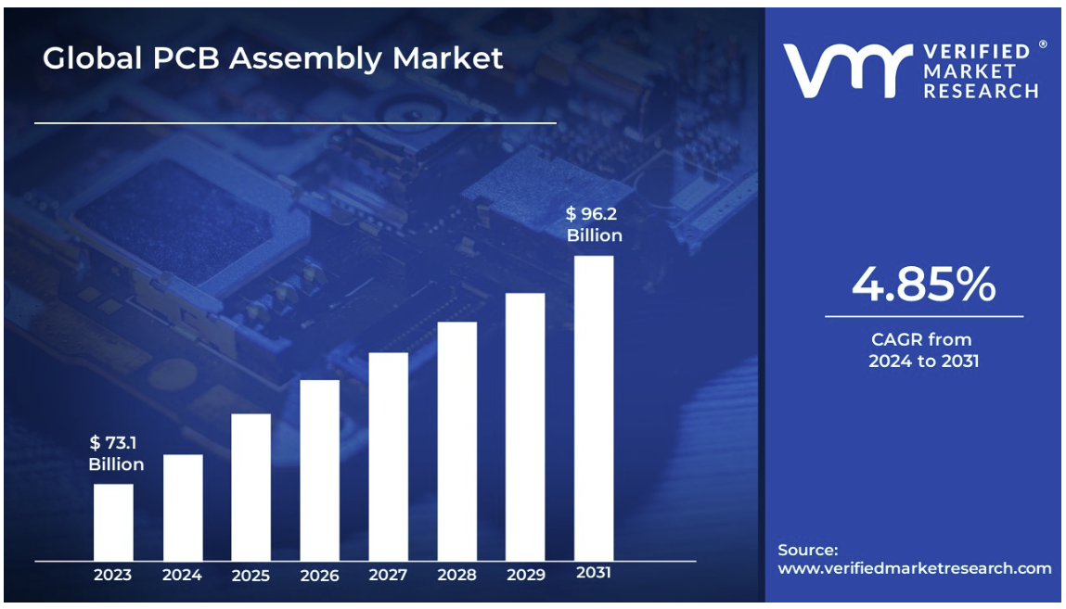
서론 (Introduction)
프로젝트 배경 및 필요성
프로젝트 배경
전자 제품은 우리의 일상생활과 산업 전반에 필수적인 요소가 되었으며, 전자 제품의 핵심 구성 요소 중 하나인 PCB Assy’(Printed Circuit Board Assembly)의 수요 또한 동반 상승하고 있음. 시장 조사에 따르면, 글로벌 PCB 어셈블리 시장은 2023년 약 731억 달러로 평가되었고, 2031년까지 약 962억 달러에 이를 것으로 예상되며[1], 특히 아시아 태평양 지역은 전자 제품 제조의 중심지로서, 2023년 기준으로 PCB 어셈블리 시장의 25% 이상의 점유율을 차지하고 있으며, 향후에도 높은 성장세를 유지할 것으로 전망됨[2]
여러 산업 분야에서 전자화가 진행됨에 따라, 고성능 PCB Assy’에 대한 수요는 산업 전반에 걸쳐 급격히 확대되고 있으며, 이에 따른 PCB 모듈 제조 공정의 정밀성과 신뢰성 확보는 필수 과제로 부상
[글로벌 PCB 어셈블리 시장 규모 [1]]

Slide 6
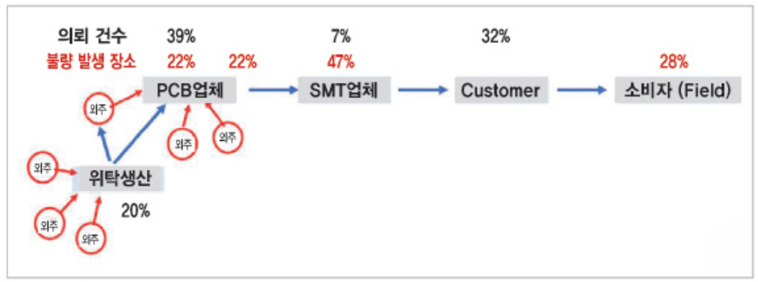
서론 (Introduction)
프로젝트 배경 및 필요성
2) 프로젝트 필요성
SMT(Surface Mounting Technology, 표면실장기술) 공정은 PCB Assy’를 제조하는 과정 중 가장 마지막 단계로, 전자 부품을 PCB 기판 위에 정밀하게 실장하는 핵심 공정임.
2022년 ‘PCB 산업혁신센터’에 따르면, 전자기기에서 주로 발생하는 불량 및 공정 단계를 아래와 같이 분석하였고, 불량 발생처는 PCB 제조에서 22%, SMT에서 47% 그리고 Field에서 28%가 나온 것으로 조사되었음 [3]
이와 같이 SMT 공정에서 발생하는 불량이 전체 불량의 거의 절반을 차지하고 있다는 점은 해당 공정에서의 품질 관리 및 불량 검출의 중요성을 보여줌
[전자기기의 공정 단계에 따른 불량 발생 내역 (2022년) [3]]

Slide 7
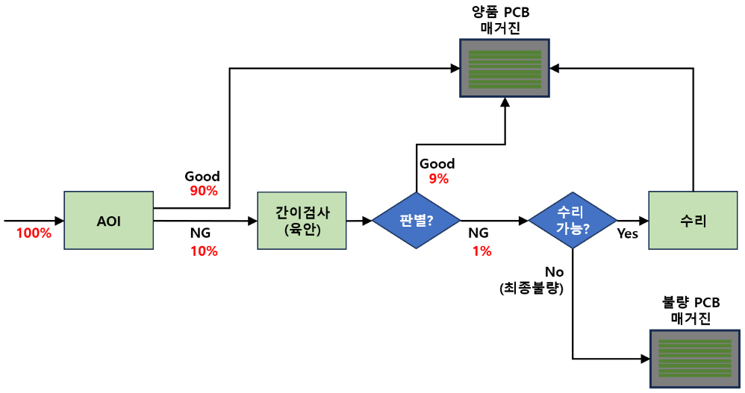
서론 (Introduction)
프로젝트 배경 및 필요성
2) 프로젝트 필요성 [계속]
현재 많은 SMT 제조 기업들에서는 품질 관리를 위해 완제품 검사 단계에서 AOI(Automated Optical Inspection, 자동 광학 검사)를 활용하고 있으나, 기존 AOI 설비는 약간의 오차나 비정형 패턴이 있는 경우에도 모두 불량으로 판단하는 경향이 있어 결과적으로 가성 불량 (false defect) 발생률을 높이며, 실제 불량 유형에 대한 구체적인 정보 제공이 미흡하다는 한계가 있음. 이는 육안 검사의 병행을 필요로 하게 만들어 검사 비용과 시간, 인력 자원을 증가시키는 요인으로 작용함
실제 현장 사례에 따르면, AOI에서 탐지된 불량 중 약 90% 이상이 가성 불량이며, 최종 육안 검사자의 판별을 통해서만 실제 불량 여부가 확정되고 있음. 이와 같은 불필요한 검사 반복은 생산성 저하, 검사 비용 증가, 공정 지연 등의 문제로 이어지고 있음
[SMT 공정에서 AOI 이후의 진행 현황 (실제 현장 사례)]

Slide 8
서론 (Introduction)
문제 정의 및 기여점
따라서, 본 문제를 해결하기 위해, YOLO 기반의 딥러닝 객체 검출 알고리즘을 SMT 공정의 불량 검출에 적용하여 기존 AOI 시스템이 갖는 한계를 보완하고자 함
본 연구는 실제 SMT 제조 현장에 모델을 적용하지는 않지만, 실제 공정 데이터를 기반으로 대표 불량 유형을 정의하여 자체 데이터셋을 구축해 실험을 진행함으로써, 현장 적용 가능성을 고려한 실증적 분석을 수행하였다는 점에서 의의가 있음
기존 AOI 한계점 보완
→ YOLO 기반의 딥러닝 객체 검출 알고리즘 적용
실제 산업 적용을 위한 연구
→ 실제 제조 데이터를 기반으로 한 데이터셋 구축

Slide 9
방법 및 구현 (Methodology & Implementation)
방법론
1) 불량 검출을 위한 데이터셋 구축
실제 공정 데이터를 기반으로 7가지 불량 유형을 정의 및 시료 제작
전용 장비를 활용하여 이미지 데이터 수집
2) 불량 검출 모델 구현 및 학습
CNN 기반 대표 모델인 YOLOv11과 Transformer 기반의 대표 모델인 RT-DETR을 활용하여 불량 검출 모델 구현 및 학습
3) 성능 평가
Precision, Recall, mAP 등의 대표적인 객체 검출 성능 지표를 활용
또한, 테스트 데이터에 대한 Confusion Matrix (혼동 행렬)을 활용, 각 7가지 불량 클래스에 대한 실제 검출 개수를 모델별로 비교

Slide 10
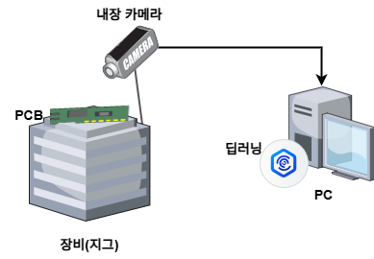
방법 및 구현 (Methodology & Implementation)
방법론
2) 불량 검출 모델 구현 및 학습
3) 성능 평가
1) 데이터셋 구축

Slide 11
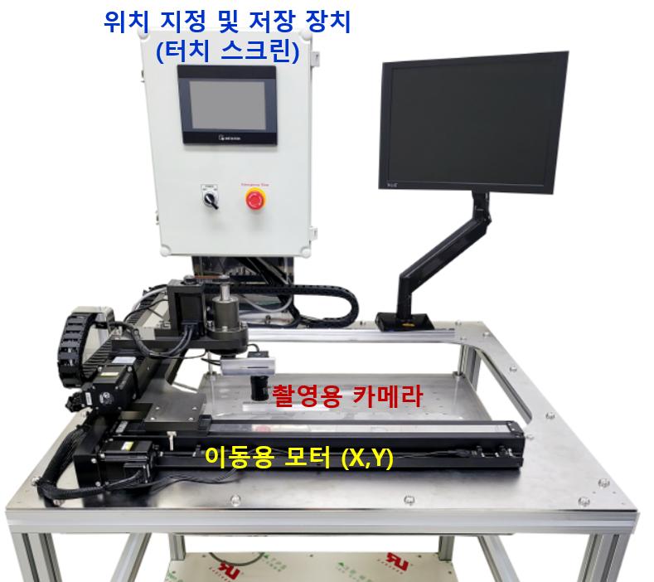
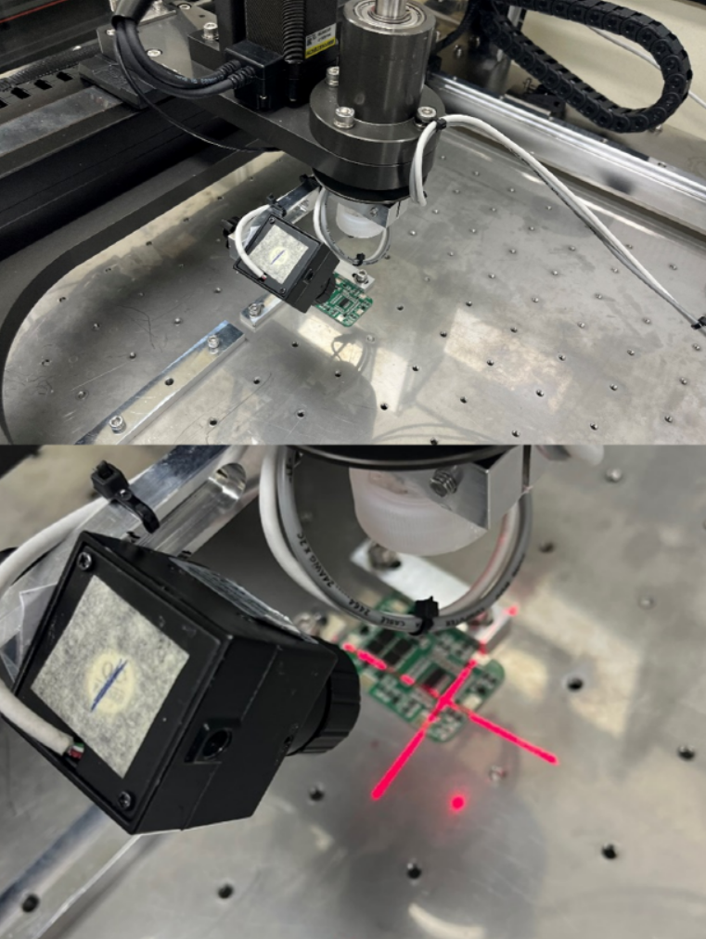
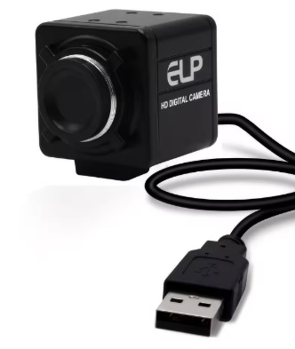
방법 및 구현 (Methodology & Implementation)
실험 방법
1) 불량 검출을 위한 데이터셋 구축
(1) 이미지 수집 방법
X,Y 위치를 지정하여 이동하고, 해당 위치를 저장할 수 있는 촬영 지그를 이용
납땜 불량을 정확히 촬영하기 위해, 카메라를 기울여 측면을 촬영하였음
촬영용으로 사용된
ELP 16MP 웹캠 UHD IMX298

Slide 12
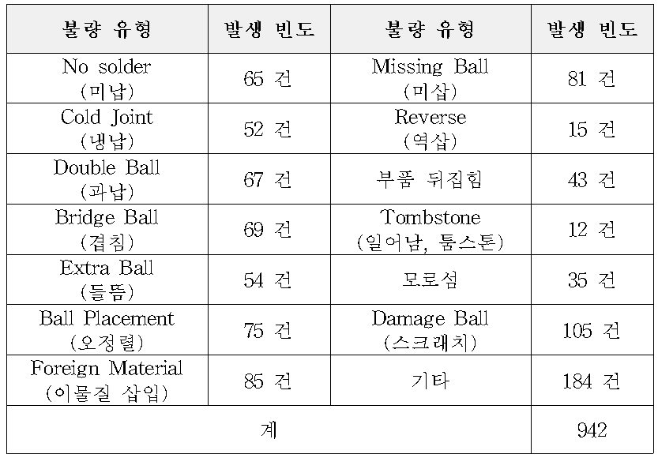
방법 및 구현 (Methodology & Implementation)
실험 방법
1) 불량 검출을 위한 데이터셋 구축
(2) 불량 유형 선정 및 시료 제작
충북 청주시 소재의 특정 SMT 제조업체에서 약 1개월간((2023년 8월 1일부터 8월 31일까지) 실제로 발생한 불량 내역을 아래와 같이 정리함 (최종 육안 검사 판정 결과 기준)
전체 모듈(제품)의 개수는 약 7만여개 이고 17가지의 제품이 생산 되었으며, AOI 기준 약 5백만개의 부품을 검사하였음. 이 중, 최종 불량으로 판정된 건수는 942건이었고, 170여개의 제품이 폐기되었음

Slide 13
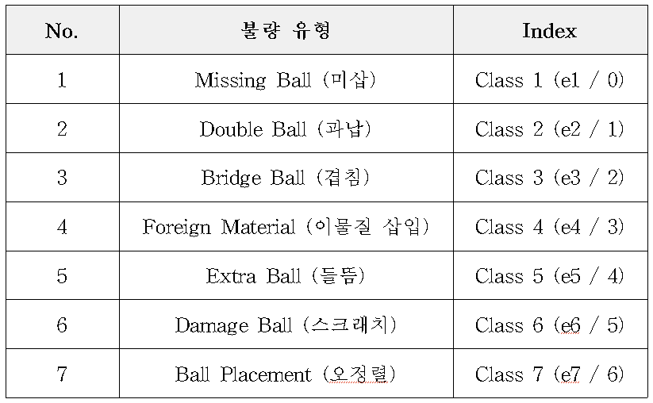
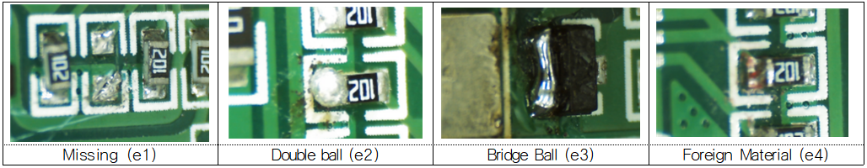
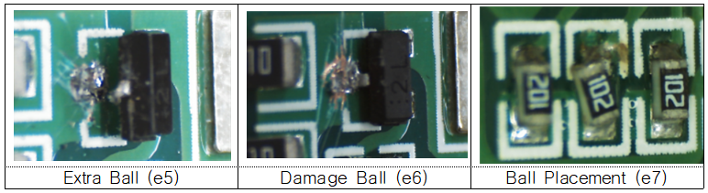
방법 및 구현 (Methodology & Implementation)
실험 방법
1) 불량 검출을 위한 데이터셋 구축
(2) 불량 유형 선정 및 시료 제작 [계속]
불량 내역 중, 본 실험에서 검출 및 분류할 불량의 유형은 총 7가지로 아래의 표와 같으며, 해당 불량 유형을 선별한 기준은 불량 발생 내역 자료를 제공한 SMT 제조기업의 요청에 의해 결정
실제 공정 중 발생한 불량 시료를 대량으로 획득하는 것은 불가능하므로, 불량 유형에 맞는 시료를 직접 제작하였으며, 제작한 모습 중 일부는 아래(오른쪽)와 같음

Slide 14
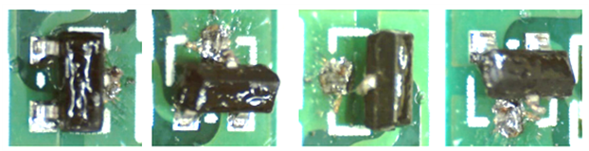
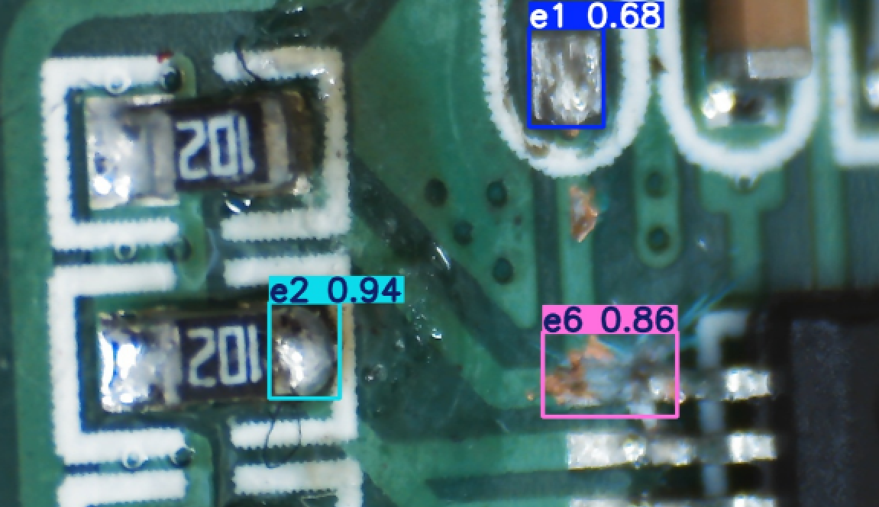
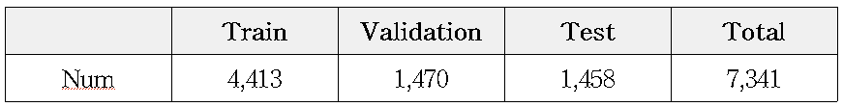
방법 및 구현 (Methodology & Implementation)
실험 방법
1) 불량 검출을 위한 데이터셋 구축
(3) 데이터셋 구축
지그를 통해 획득한 이미지들은 불량 발생 부위를 중심으로 640x640의 크기로 잘라내었으며, 불량 시료마다 카메라가 0°/ 90°/180°/270°씩 90°각도로 회전하여 총 4회 촬영함
4장의 이미지 중 실제 학습용으로 쓰인 이미지는 해당 불량 잘 드러나는 1~2장의 이미지만을 사용하거나, 4장의 이미지를 모두 사용하는 경우도 있었음
아래와 같이 총 7,341개의 인스턴스를 갖는 데이터셋을 구축하였으며, train:val:test의 비율을 약 6:2:2로 나누었음
** 해당 데이터의 개수는 인스턴스 기준으로, 한 이미지에 여러 개의 인스턴스가 포함되어 있는 경우가 많아, 위의 데이터셋과 같이 검증용과 평가용의 총 데이터 개수가 동일하지 않음

Slide 15
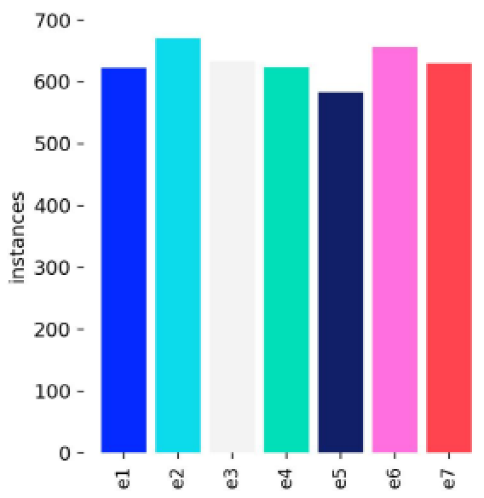
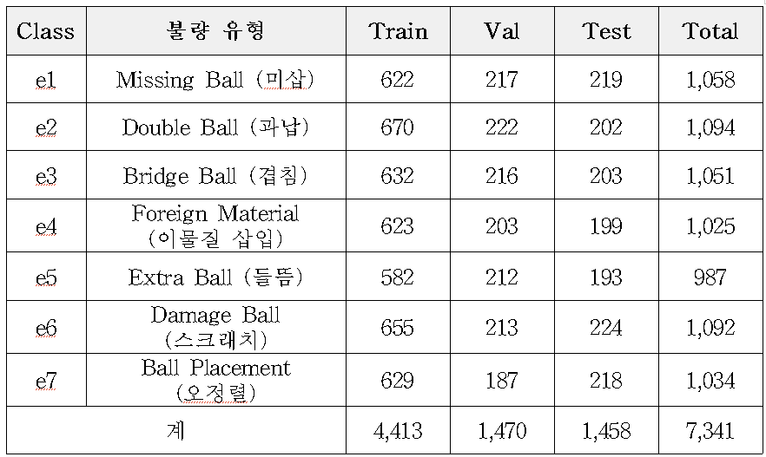
방법 및 구현 (Methodology & Implementation)
실험 방법
1) 불량 검출을 위한 데이터셋 구축
(3) 데이터셋 구축 [계속]
학습에 사용된 데이터셋은 아래와 같이 각 불량 클래스(e1e7)에 대해 고르게 분포되도록 구성
클래스별 데이터 개수는 약간의 차이는 있으나, 클래스당 평균 인스턴스 수인 약 630개를 기준으로 상하 10% 이내의 범위(569개~693개)에 분포시켜 데이터 불균형 문제를 최소화함
검증 데이터와 평가용 데이터도 평균 개수를 기준으로 상하 10% 이내의 범위에 분포함
[학습용 데이터셋 분포 현황]

Slide 16
방법 및 구현 (Methodology & Implementation)
실험 방법
2) YOLOv11 및 RT-DETR을 활용한 불량 검출 모델 구현
(1) YOLOv11 vs RT-DETR
본 실험에서 제시한 YOLOv11 모델 이외에도, 최근에 등장한 RT-DETR은 전역적 특징 학습 기반의 높은 정확도와 End-to-End 구조에 의한 정밀한 예측 능력으로 인해 SMT 불량 검출 분야에서도 매우 유력한 대안으로 고려될 수 있음. 특히 미세 불량이나 복잡한 패턴의 불량 검출에 있어 강점을 가짐 [4]
그러나 상대적으로 높은 연산량과 메모리 사용량으로 인해, 본 연구의 실시간 공정 적용 목표와는 거리가 있으며, 특히 엣지 디바이스 기반의 실시간 불량 검출 시스템 구축 측면에서는 YOLOv11 대비 다소 불리한 측면이 존재함
따라서, 본 연구에서는 RT-DETR을 비교 모델로 설정하여, YOLOv11과의 정량적 성능 비교를 통해 최적 모델을 도출하고자 함

Slide 17
방법 및 구현 (Methodology & Implementation)
실험 방법
2) YOLOv11 및 RT-DETR을 활용한 불량 검출 모델 구현
(1) YOLOv11 vs RT-DETR [계속]
항목 | RT-DETR | YOLO
모델 기반 | Transformer 기반 (DETR 계열) | CNN 기반
검출 방식 | Query-based detection (쿼리 기반 탐지) | Grid-based detection (격자 기반 탐지)
속도vs정확도 | 기존 DETR 대비 빠르지만, YOLO보다는 다소 느림 | 최적화된 CNN 구조로 빠른 속도 제공
Anchor-Free 방식 | 사용 (직접적인 바운딩 박스 예측) | 최신 YOLO (YOLOv8~11)에서 지원
End-to-End 학습 | 가능 | 가능하지만 NMS(Non-Maximum Suppression) 필요
멀티스케일 처리 | Cross-scale Feature Fusion 사용 | FPN(Feature Pyramid Network) 사용
적용 가능 분야 | - 대형 객체 탐지 - 복잡한 배경에서의 탐지 - 스케일이 다양한 객체를 탐지 | - 실시간 탐지가 필요한 환경 (자율주행, CCTV 등) - 빠른 interface가 요구되는 경우
Notes:
- CSFF: 서로 다른 스케일(해상도)의 feature들을 융합하여, 각 해상도의 정보를 보완적으로 사용하는 기법
(CSFF:그물망처럼 서로 연결되어 다방향 정보 융합 / FPN: 피라미드처럼 점진적으로 feature를 합성)
- NMS(Non-Maximum Suppression) : 중복된 박스 중에서 가장 신뢰도(confidence score)가 높은 것만 남기고 나머지를 제거하는 알고리즘

Slide 18
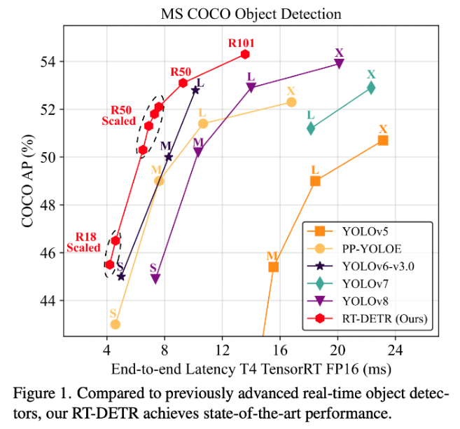
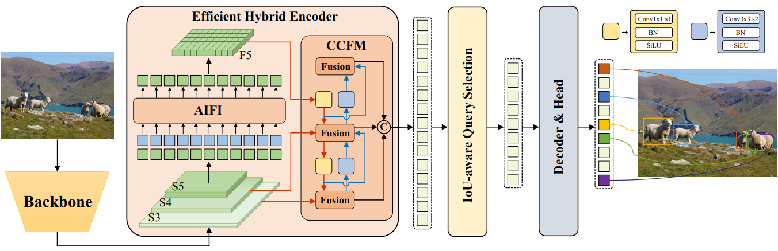
방법 및 구현 (Methodology & Implementation)
실험 방법
2) YOLOv11 및 RT-DETR을 활용한 불량 검출 모델 구현
(2) RT-DETR (Real-Time Detection Transformer) [5]
- Baidu에서 2023년 4월에 발표한 최첨단 엔드투엔드 객체 감지 모델로, 높은 정확도를 유지하면서도 실시간 성능을 제공
- 실시간 객체 감지 분야에서 기존 CNN 기반이 아닌 DETR 기반 모델의 새로운 가능성을 제시하며, 높은 정확도와 효율성을 동시에 달성한 혁신적인 모델로, 멀티스케일 정보 처리에 유리하여 복잡한 장면에서도 성능이 뛰어남
- 기존 DETR 모델은 실시간 객체 탐지에 적합하지 않았으나, RT-DETR은 이러한 단점을 개선하여 YOLO에 가까운 속도를 제공하였음

Slide 19
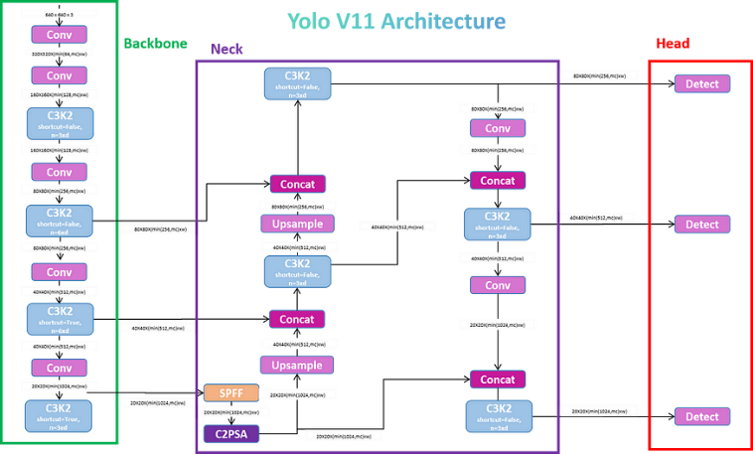
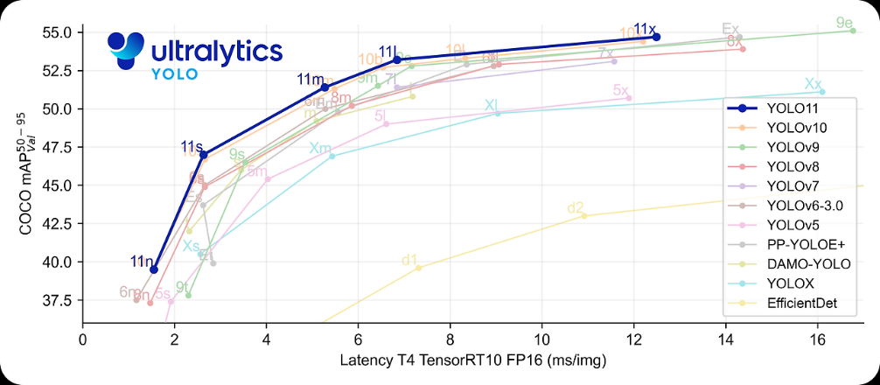
방법 및 구현 (Methodology & Implementation)
실험 방법
2) YOLOv11 및 RT-DETR을 활용한 불량 검출 모델 구현
(3) YOLO11(You Only Look Once) - N,S,M,L,X [6]
- Ultralytics에서 2024년 9월에 개발한 최신 객체 탐지 모델로, 이전 YOLO 버전들의 성공을 기반으로 새로운 기능과 향상된 성능을 제공 - 이전 버전과 비교하여 개선된 Backbone과 Nek 아키텍처를 사용하여 특징 추출 능력을 향상
- 더 높은 평균 정밀도(mAP)를 달성하면서도 이전 버전보다 22% 적은 파라미터를 사용하여 계산 효율성을 높임
- 이전 버전의 C2F 모듈을 대체하기 위해 C3K2 모듈을 도입하였으며, SPPF 모듈 뒤에 C2PSA 모듈을 추가함. C3K2는 여러 개의 경량화된 합성곱 레이어로 구성된 블록으로, 정보 손실을 줄여 작은 객체를 보다 잘 탐지할 수 있도록 지원함

Slide 20
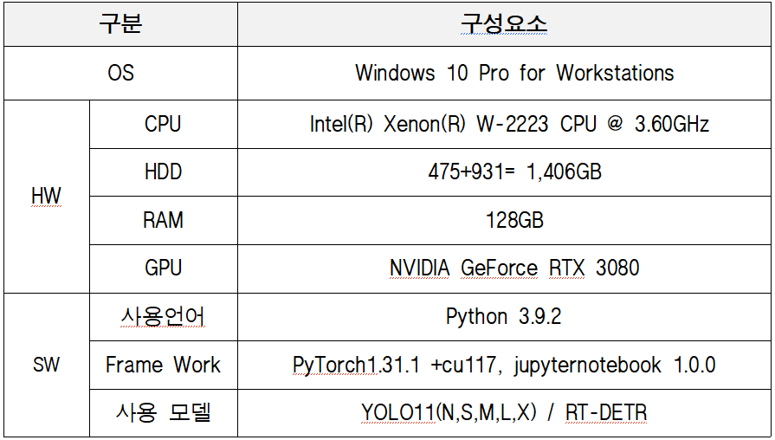
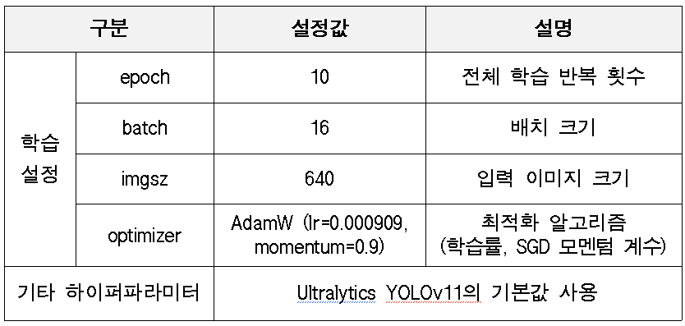
실험 구성 및 평가 방법
실험 환경
본 연구에서 구현한 SMT 공정 불량 검출 딥러닝 모델(YOLOv11 및 RT-DETR)의 학습 및 평가를 위한 실험 환경은 아래와 같음
딥모델의 학습과 추론을 안정적으로 수행할 수 있는 대용량 메모리 및 GPU를 포함하여 하드웨어 환경을 구성
소프트웨어는 Python 기반의 오픈소스 딥러닝 프레임워크를 활용하여 진행

Slide 21
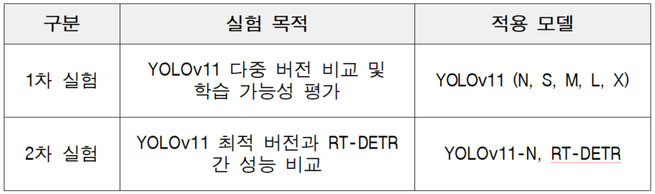
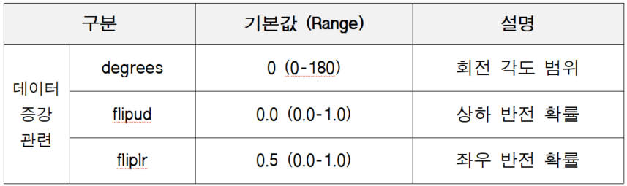
실험 구성 및 평가 방법
실험 수행
1차 실험에서 YOLOv11의 다섯 가지 버전(N, S, M, L, X)을 대상으로 성능을 비교하고, 2차 실험은 1차 실험에서 가장 우수한 성능을 보인 모델(YOLOv11-N)과, Transformer 기반의 최신 객체 탐지 모델인 RT-DETR 간의 성능을 비교함
1차 실험에서는 기본 하이퍼 파라미터를 설정하여 모든 YOLOv11 버전의 모델을 동일하게 학습하여 성능을 비교하고, 2차 실험에서는 YOLOv11-N의 성능을 향상시키기 위해 데이터 증강(Data Augmentation) 관련 하이퍼파라미터 중 아래의 세 가지 파라미터를 조정함
Notes:
** 해당 하이퍼 파라미터의 선택 이유
: 해당 파라미터들은 모두 기하학적 변형을 통해 이미지의 공간적 구성을 다변화하는 효과를 가지며, 실제 학습 과정에서 회전 촬영된 4장의 이미지(0°, 90°, 180°, 270°) 중 일부만을 선별적으로 사용했던 한계를 보완할 수 있다. 즉, 특정 각도에서 불량이 잘 드러나는 이미지 1~2장을 중심으로 학습한 기존 방식은 방향성 일반화에 한계를 가질 수 있으며, 회전 및 반전 증강을 통해 모델이 다양한 시점에서의 불량 형태를 포괄적으로 학습할 수 있도록 도와준다.
이러한 기하학적 데이터 증강은 특히 SMT 공정처럼 동일한 부품이라도 위치, 방향, 배치 상태에 따라 시각적 특성이 달라지는 환경에서 모델의 검출 능력 향상과 일반화 성능(generalization)을 높이는 데 중요한 역할을 할 것이다.

Slide 22
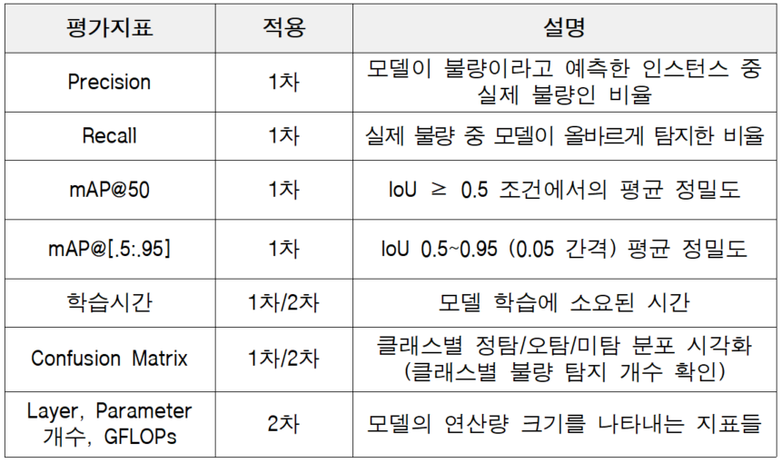
실험 구성 및 평가 방법
성능 평가
학습된 모델에 대해 Precision, Recall, mAP 등의 대표적인 객체 검출 성능 지표를 활용하여 모델의 성능을 정량적으로 평가하고, 테스트 데이터에 대한 Confusion Matrix (혼동 행렬)을 작성하여 학습 모델에 실제 검출 성능이 얼마나 차이가 나는지를 확인 하도록 함
1차 실험에서는 모델별 Precision 및 Recall, mAP, 학습 시간, Confusion Matrix 작성을 통한 클래스별 실제 불량 탐지 개수를 확인하여 성능을 비교
2차 실험에서는 실제 불량 탐지 개수를 기준으로 성능을 비교하고, YOLOv11과 RT-DETR의 연산량 크기를 비교할 수 있는 지표들을 포함하여 YOLOv11모델의 가성비를 강조
Notes:
** 2차 실험의 성능 평가를 Confusion Matrix만 수행한 이유
: 해당 연구의 궁극적인 목적은 실제 제조 현장에서의 적용으로, 모델 자체의 기능을 비교하는것도 중요하지만, 실제 현장에서 불량을 얼마나 많이 탐지하느냐가 중요함

Slide 23
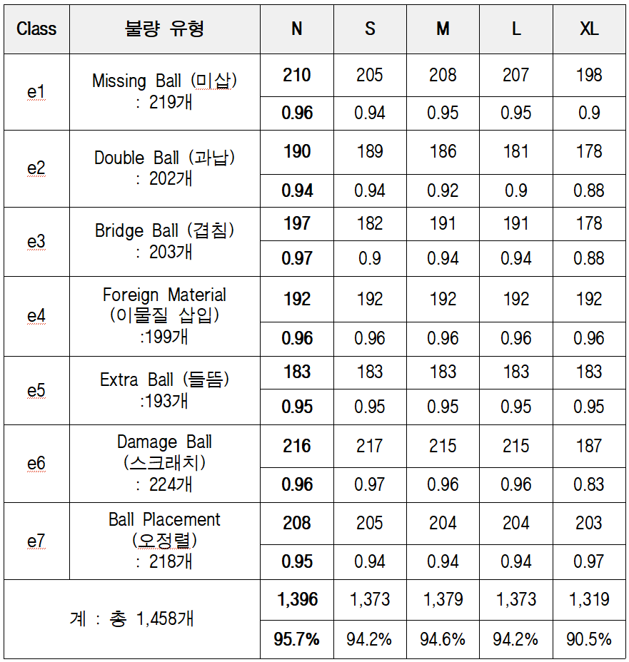
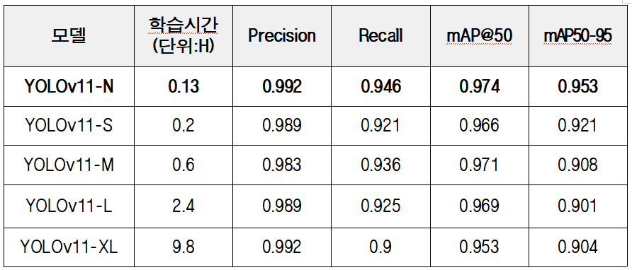
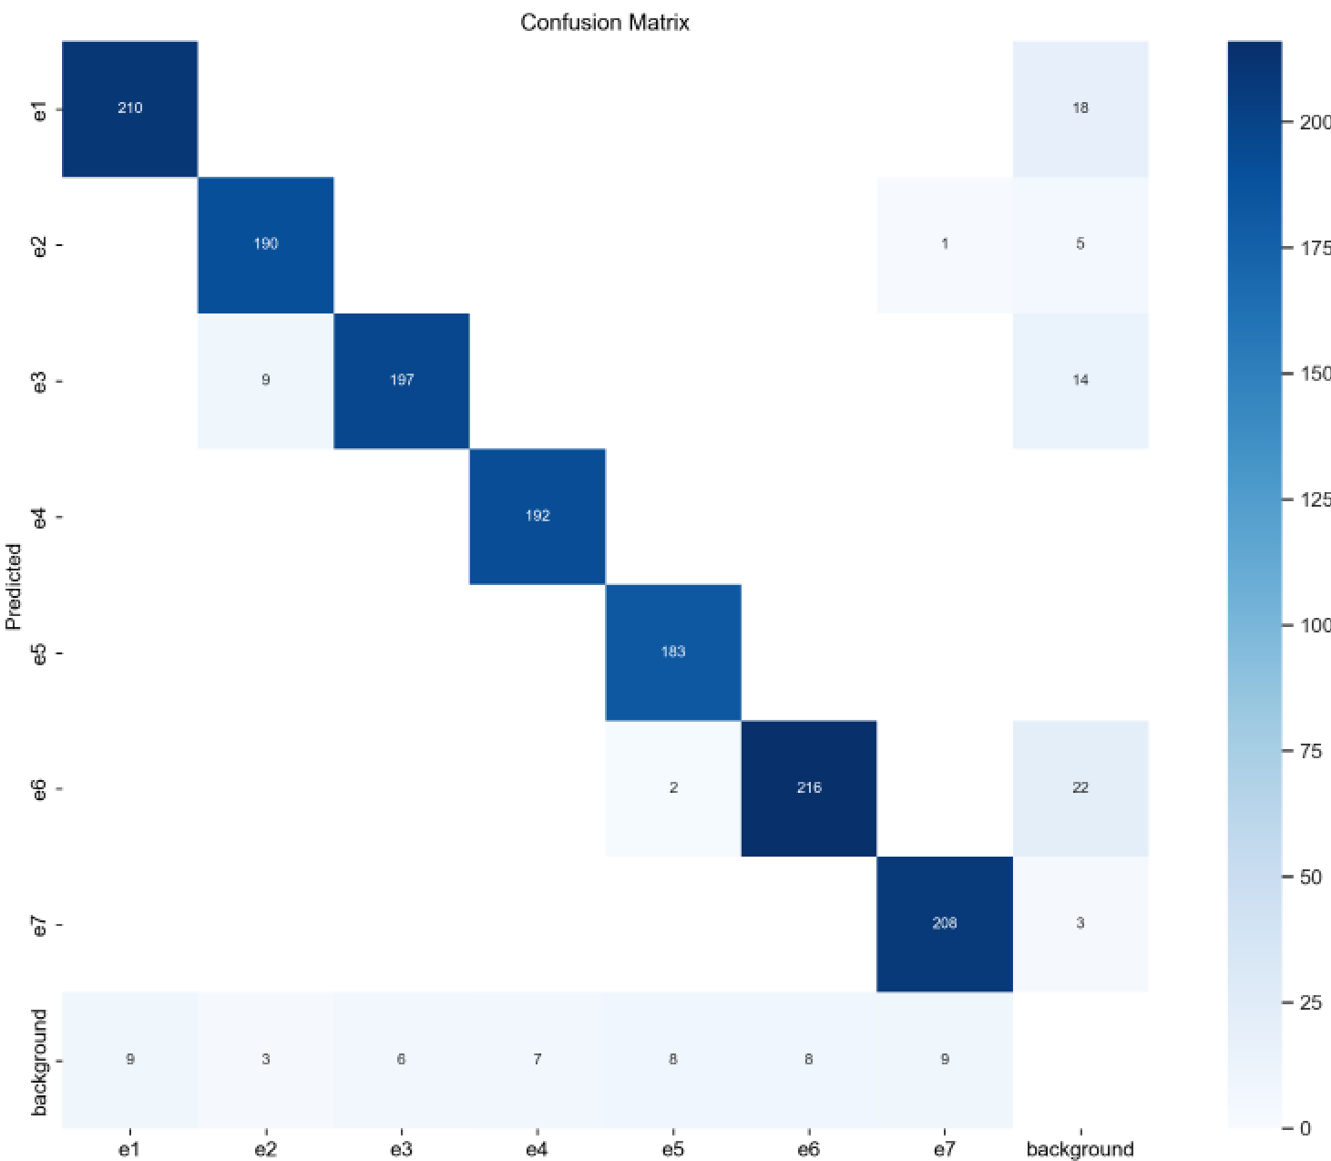
결과 및 분석 (Results & Analysis)
실험 결과
1) 1차 실험 결과 - YOLOv11 다중 버전 비교
YOLOv11의 다섯 가지 버전(N, S, M, L, X)을 동일 조건에서 학습한 결과, YOLOv11-N이 전체적으로 가장 우수한 성능을 기록하였음
Precision 및 Recall, mAP 모두에서 가장 좋은 수치를 보였고, 특히 평가용 데이터의 실제 불량 탐지 개수가 가장 많았음
Notes:
[1차 실험결과 N 모델이 가장 큰 성능을 보인 이유]
1. 데이터셋 규모 대비 적정 모델 크기
총 학습 인스턴스 수는 약 4,413개로, 이는 대규모 학습(수십만 장)에 비해 상대적으로 작고 제한적인 데이터셋임
이 경우, 매개변수 수가 많은 모델(L, X)은 과적합(overfitting)의 위험이 높아질 수 있으며, 모델이 복잡한 표현을 학습하느라 일반화 성능이 저하될 수 있음
반면, YOLOv11-N은 복잡도를 제한하여 적은 데이터에서 더 효율적으로 일반화 성능을 확보했을 가능성이 큼
2. 불량 유형의 시각적 패턴이 단순하고 강력함
SMT 불량 유형은 대부분 뚜렷한 경계, 윤곽, 구조적 결함이 동반되며, 상대적으로 저차원 특징만으로도 충분히 구분 가능한 경우가 많음
YOLOv11-N처럼 가벼운 성능이 정제된 네트워크가 불필요하게 복잡한 고차 표현 없이도 충분히 학습할 수 있었던 것으로 해석
→ 데이터셋 규모가 중소형일 때, 최신 구조의 경량 모델은 과도한 복잡도 없이도 더 효율적으로 학습하고 일반화할 수 있으며, 시각적 패턴이 명확한 분야(SMT 공정 등)에서는 오히려 가장 단순한 모델이 최고의 성능을 낼 수 있다

Slide 24
결과 및 분석 (Results & Analysis)
실험 결과
1) 1차 실험 결과 - YOLOv11 다중 버전 비교[계속]
[YOLOv11-N 혼동 행렬]
Notes:
[1차 실험결과 N 모델이 가장 큰 성능을 보인 이유]
1. 데이터셋 규모 대비 적정 모델 크기
총 학습 인스턴스 수는 약 4,413개로, 이는 대규모 학습(수십만 장)에 비해 상대적으로 작고 제한적인 데이터셋임
이 경우, 매개변수 수가 많은 모델(L, X)은 과적합(overfitting)의 위험이 높아질 수 있으며, 모델이 복잡한 표현을 학습하느라 일반화 성능이 저하될 수 있음
반면, YOLOv11-N은 복잡도를 제한하여 적은 데이터에서 더 효율적으로 일반화 성능을 확보했을 가능성이 큼
2. 불량 유형의 시각적 패턴이 단순하고 강력함
SMT 불량 유형은 대부분 뚜렷한 경계, 윤곽, 구조적 결함이 동반되며, 상대적으로 저차원 특징만으로도 충분히 구분 가능한 경우가 많음
YOLOv11-N처럼 가벼운 성능이 정제된 네트워크가 불필요하게 복잡한 고차 표현 없이도 충분히 학습할 수 있었던 것으로 해석
→ 데이터셋 규모가 중소형일 때, 최신 구조의 경량 모델은 과도한 복잡도 없이도 더 효율적으로 학습하고 일반화할 수 있으며, 시각적 패턴이 명확한 분야(SMT 공정 등)에서는 오히려 가장 단순한 모델이 최고의 성능을 낼 수 있다

Slide 25
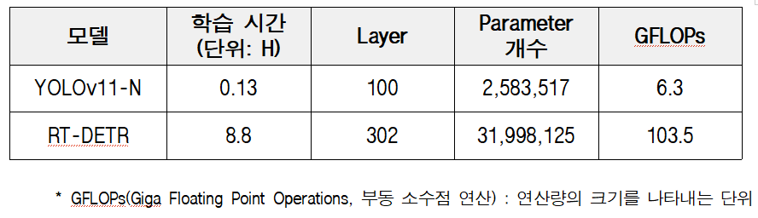
결과 및 분석 (Results & Analysis)
실험 결과
1) 2차 실험 결과 - YOLOv11-N vs. RT-DETR 비교
YOLOv11-N과 RT-DETR을 동일한 조건에서 비교한 결과, RT-DETR은 평가용 데이터셋에서 총 1,405개의 불량 데이터를 탐지하여, YOLOv11-N의 1,396건보다 소폭 높은 탐지 성능을 보임. 이는 RT-DETR의 End-to-End 구조 및 글로벌 attention 기반 특성이 복잡한 불량 패턴에 보다 민감하게 반응할 수 있음을 보여줌
그러나 연산 시간 및 실시간성 측면에서는 경량화 구조를 가진 YOLOv11-N이 RT-DETR 대비 압도적으로 우수하며, 실시간 불량 검출이 요구되는 제조 환경에서 더 유리함
Notes:
[1차 실험에서는 경량 모델인 YOLO-N가 가장 좋은 성능을 보였으나, 2차에서는 중량 모델인 RT-DETR의 성능이 더 좋게 나온 이유]
: 이미지 내 객체 수가 많거나, 불량 크기가 작고 형태가 유사한 경우, YOLOv11-N은 놓치고 RT-DETR은 잡아낸 케이스가 누적되어 성능 격차로 나타났을 수 있음
** YOLOv11-L/X의 한계: 파라미터만 늘었지 구조적 혁신은 없음
(YOLOv11-N과 기본 구조는 동일하되, 단순히 채널 수와 depth를 늘린 확장형 모델)
** 그에 반해, RT-DETR은 구조 자체가 전혀 다름. RT-DETR은 CNN 기반 YOLO 시리즈와 달리 Transformer 구조를 사용하며, 전역 정보 파악이 강점.
단순히 '중량 모델'이라기보다 기본 원리가 다른 방식이기 때문에, 고연산 자원을 의미 있게 활용할 수 있는 구조임

Slide 26
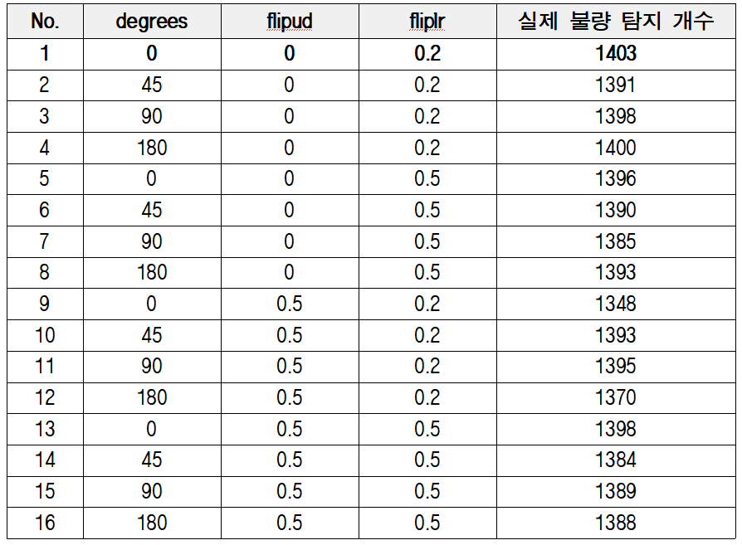
결과 및 분석 (Results & Analysis)
실험 결과
1) 2차 실험 결과 - YOLOv11-N vs. RT-DETR 비교 [계속]
추가적으로, YOLOv11-N의 성능을 더욱 향상시키기 위해 데이터 증강 관련 하이퍼파라미터인 degrees(회전 각도), flipud(상하 반전 확률), fliplr(좌우 반전 확률)에 대한 튜닝을 실시함
그 결과, degrees=0, flipud=0.0, fliplr=0.2의 조합에서 RT-DETR과 비슷한 수준의 성능을 보임
Notes:
튜닝 과정에서는 나머지 두 값을 고정한 상태에서 하나의 파라미터를 0부터 1.0까지(degrees는 0~180도) 0.1 간격(또는 22.5도 간격)으로 변경하면서 불량 탐지 성능에 가장 큰 영향을 주는 조합을 탐색하였다.
그 결과 degrees=180, flipud=0.5, fliplr=0.2**에서 각 개별 파라미터가 가장 좋은 성능을 보였고, 이외에도 상위 조합들을 포함하여 총 16개의 조합을 실험하여 최종 성능을 검토하였으며, degrees=0, flipud=0.0, fliplr=0.2의 조합에서 RT-DETR과 비슷한 수준의 성능을 보였다.

Slide 27
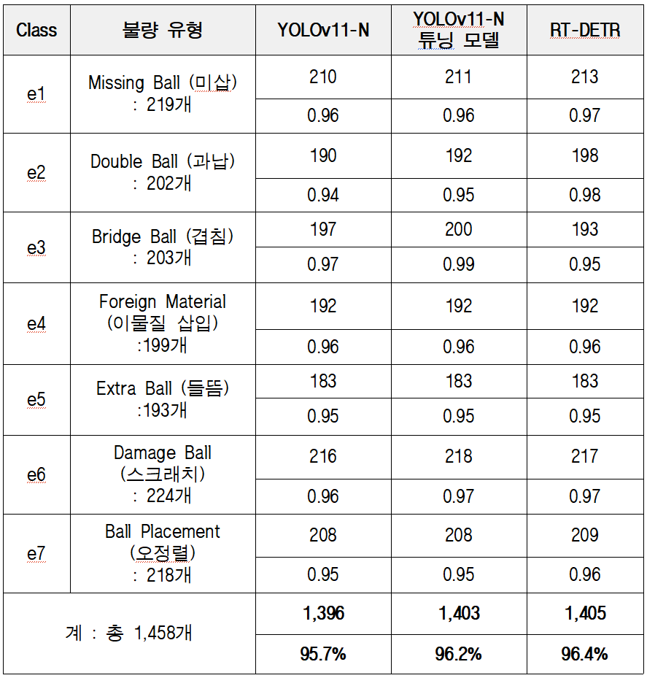
결과 및 분석 (Results & Analysis)
실험 결과
1) 2차 실험 결과 - YOLOv11-N vs. RT-DETR 비교 [계속]

Slide 28
한계점 및 토론 (Limitations & Discussions)
결론
본 연구는 SMT(Surface Mount Technology) 공정에서 발생하는 주요 불량을 검출하기 위해 YOLOv11 딥러닝 모델을 구현하고 RT-DETR 모델과 비교 평가하였음
1차 실험에서는 YOLOv11의 다섯 가지 버전(N, S, M, L, X)을 동일 조건 하에 학습 및 평가함. YOLOv11-N이 가장 높은 성능을 보여 기준 모델로 채택
2차 실험에서는 YOLOv11-N과 RT-DETR을 비교하였고, RT-DETR의 불량 검출 성능이 96.4%로, 95.7%인 YOLOv11-N의 보다 0.7pp 높았음
그러나, YOLOv11-N의 튜닝 후 0.2pp 차이까지 좁혀졌으며, 연산 시간과 실시간성 측면에서는 YOLOv11-N이 GFLOPs 기준 6.3으로 103.5인 RT-DETR에 비해 더 효율적인 모델임
이는 YOLOv11-N이 경량 구조임에도 적절한 증강으로 고성능 모델과 대등한 수준의 검출 성능을 확보할 수 있음을 의미하며, 실용성과 효율성 측면에서 매우 경쟁력 있는 모델임을 입증하였음

Slide 29
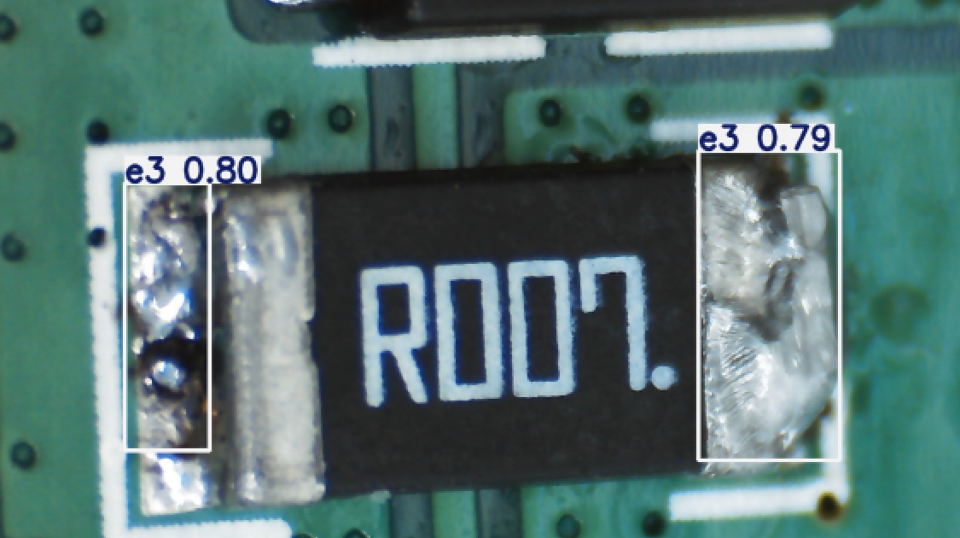
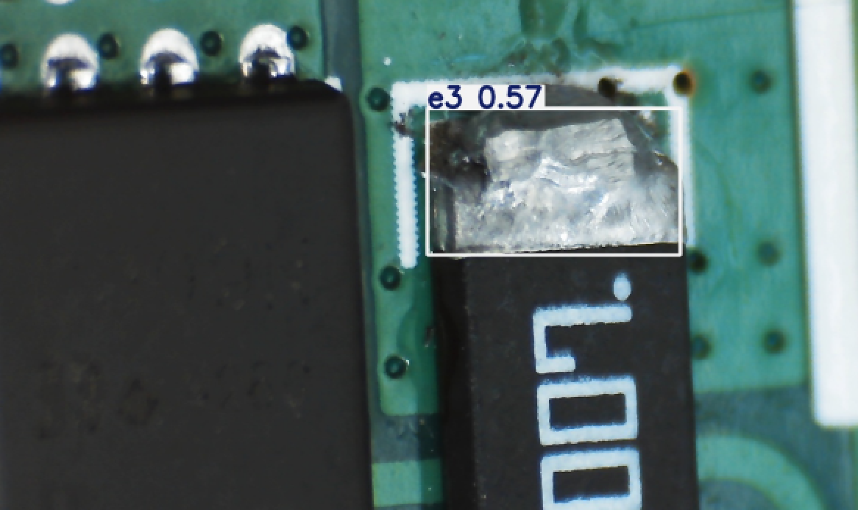
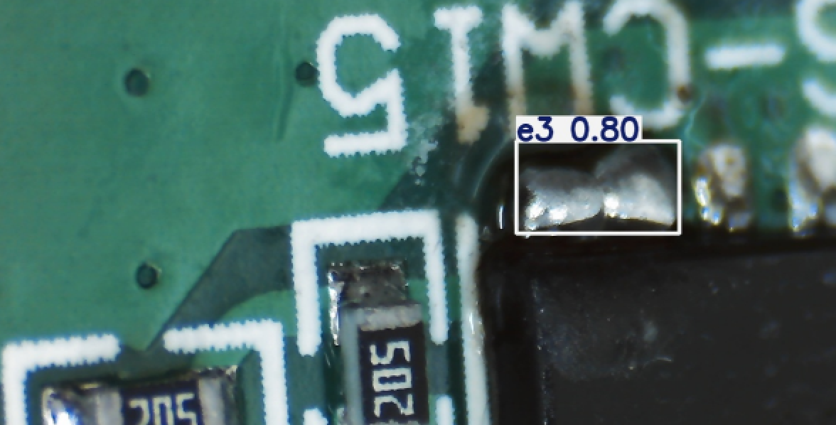
향후 연구 방향
향후 연구 과제
1) 실제 SMT 생산 라인 적용
학습된 모델을 실제 SMT 생산 라인에 적용하여, 기존 AOI(Automated Optical Inspection) 장비를 대체하거나 보완하는 실시간 불량 검출 시스템으로의 활용 가능성을 검증할 필요가 있음
이를 위해 실시간 영상 수집 시스템 구축, 산업용 카메라 및 조명 환경에의 적응성 확인, 공정 속도에 부합하는 검출 속도 확보 등의 기술적 요건을 충족시켜야 하며, 특히 AOI 결과와의 비교 평가를 통해 본 모델의 현장 적용 적합성을 정량적으로 입증하는 후속 연구가 필요
2) 오탐지에 대한 추가 분석 및 연구
Confusion Matrix의 분석 결과, RT-DETR 및 YOLOv11-N 모두 일부 클래스에서 아래와 같이 유사 불량 유형 간 오탐지 현상이 발견되었음. 이러한 문제를 해결하기 위해 후처리 기반 분류 보정, 불량 유형별 주석 기준 강화, 또는 다단계 검출 구조(Cascade Model) 등이 도입될 수 있음
[e2(과납)를 e3(겹침)로 오탐지한 경우]
[실제 e3(겹침)의 모습]

Slide 30
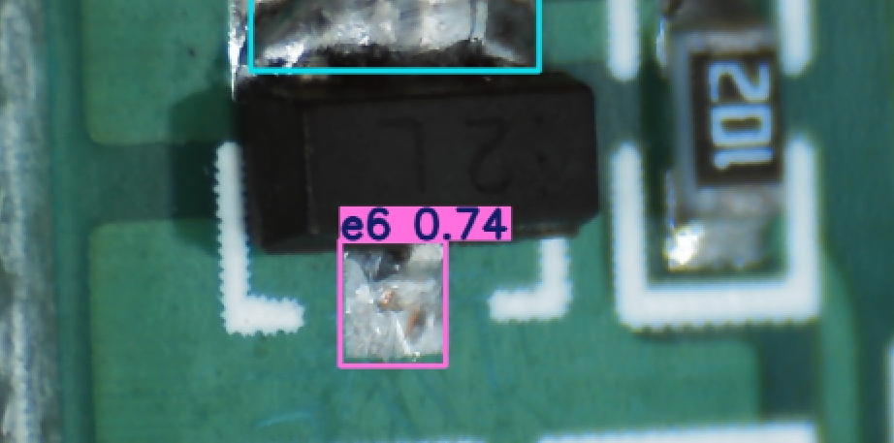
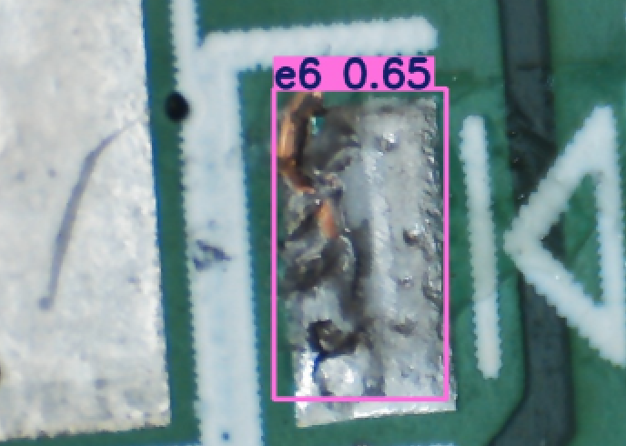
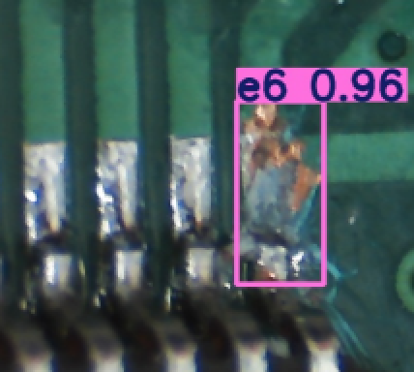
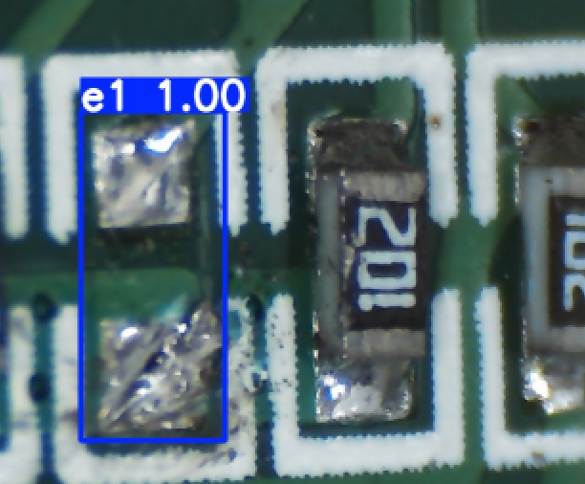
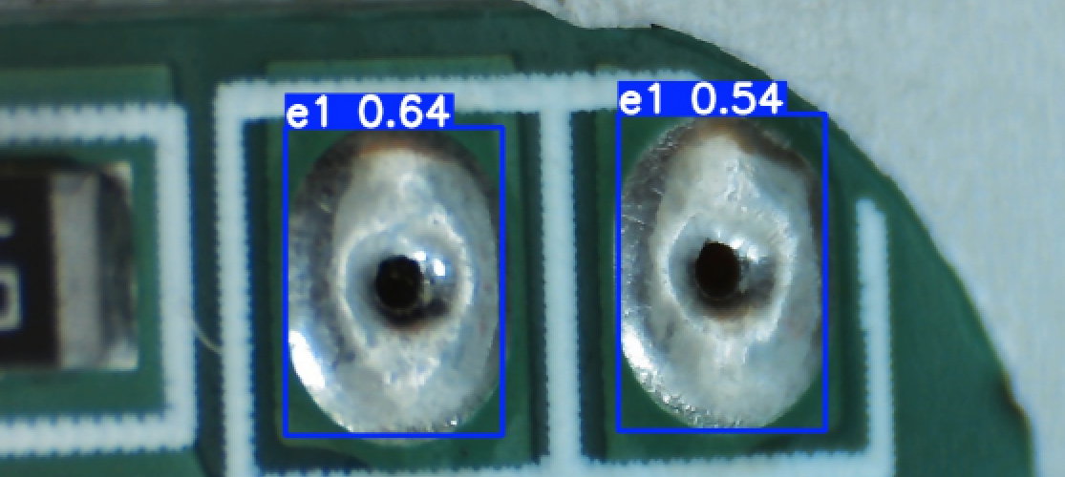
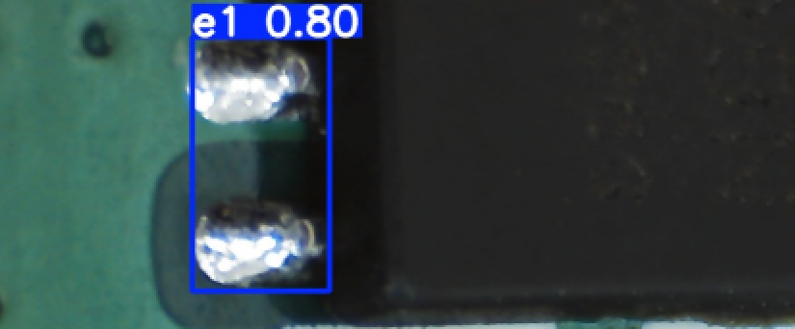
향후 연구 방향
향후 연구 과제
2) 오탐지에 대한 추가 분석 및 연구 [계속]
실제 불량이 아닌 미세한 긁힘을 스크래치로 인식하는 경우가 많았으며, 이는 불량 시료 제작 과정에서 발생한 미세 손상과 연관될 수 있음
PCB 상의 빈 Hall이나 납땜 간격을 미삽으로 오인하여 오탐지되는 사례가 빈번히 나타남
[e6(스크래치)로 오탐지한 경우]
[실제 e6(스크래치)불량]
[e1(미삽)으로 오탐지한 경우]
[실제 e1(미삽) 불량]

Slide 31
참고 문헌
[1] Verified Market Research - Global PCB Assembly Market Size By Type Of Assembly, By Application, By End-User Industry, By Geographic Scope And Forecast
(https://www.verifiedmarketresearch.com/product/pcb-assembly-market)
[2] Global Market Insights - Printed Circuit Board (PCB) Assembly Market Size, By type of PCB (Rigid PCB, Flexible PCB, Metal Core PCB), By component (Active, Passive), By technology, By soldering process (Wave Soldering, Manual Soldering, Reflow Soldering), By volume, By Assembly, By vertical, Forecast 2024 – 2032
(https://www.gminsights.com/industry-analysis/printed-circuit-board-assembly-market)
[3] 불량 분석을 통해 본 한국 전자제품의 품질 현황 Ⅱ – 이진호 (PCB산업혁신센터 / 한국전자기술연구원. 2022년 6월)
[4] Wenyu Lv, Yian Zhao, Shangliang Xu, Jinman Wei, Guanzhong Wang, Cheng Cui, Yuning Du, Qingqing Dang, Yi Liu. (2024).
Baidu Inc. "Detrs beat yolos on real-time object detection." CVPR 2024
(https://zhao-yian.github.io/RTDETR/)
[5] Wenyu Lv, Yian Zhao, Shangliang Xu, Jinman Wei, Guanzhong Wang, Cheng Cui, Yuning Du, Qingqing Dang, Yi Liu. (2024). Baidu Inc. "Detrs beat yolos on real-time object detection." CVPR 2024.
[6] Rahima Khanam and Muhammad Hussain. (2024). YOLOv11: An Overview of the Key Architectural Enhancements. (https://arxiv.org/abs/2410.17725)

Slide 32
감사합니다
Q&A

